Slide 1
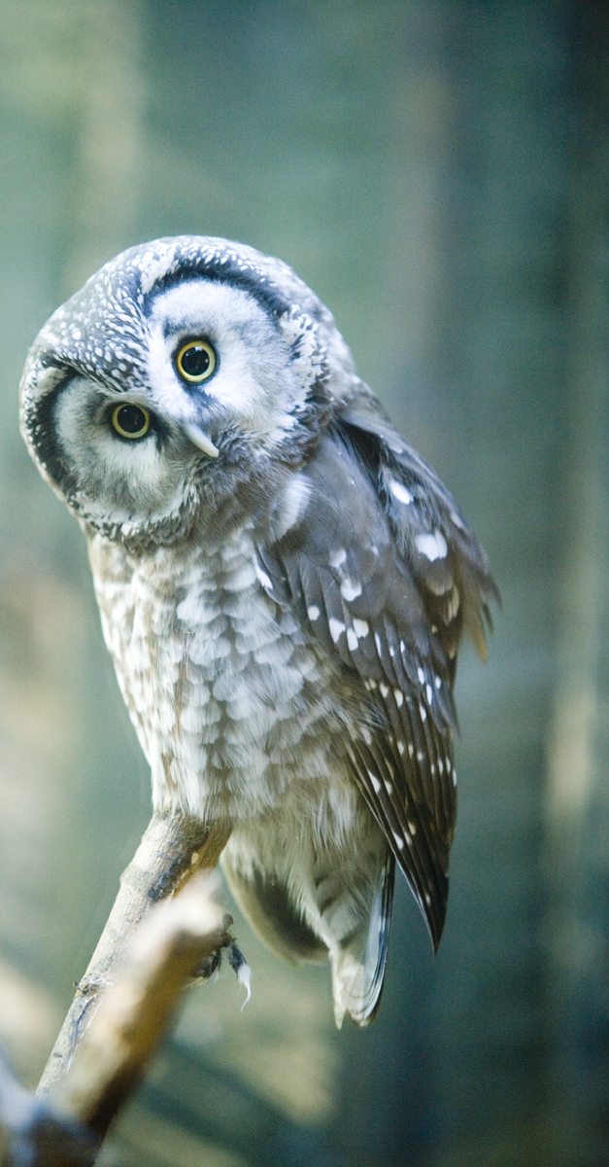
Säästev turism ja
kvaliteet loodusturismis
Gea Kammer
tootearenduse koordinaator
looduspuhkus, perepuhkus
EAS Turismiarenduskeskus
Vooremaa konverents, 04.02.2015

Slide 2
Loodusturism. Säästev turism. Ökoturism.
Loodusturism – loodusel põhinev või loodust ühe elamuskomponendina kaasav turism; ettevõtlusvorm, mis kasutab looduskeskkonda.
Säästev turism – ressursside säästlikku kasutamist soosiv, hoomab ka massiturismi (lennu-, laevaliine, restorane, hotelle, kuurorte jne)
Ökoturism – säästva turismi eriliik. Vastutustundlik reisimine, mis toetab kultuuri- ja looduspärandi säilimist ning kohalike elanike heaolu.
Joonis: Eesti Ökoturismi Ühendus
Notes:
Säästva turismi all mõistetakse kogu turismisektori vastavust säästva arengu põhimõtetele. Säästva turismi mõiste hõlmab ka massiturismi, nii lennu- ja laevaliine, restorane, hotelle, kuurorte jne. kõigil ja kõikjal tuleb kohandada end säästva arengu nõuetega.
Säästva turismi eriliik- ökoturism. Ökoturism on vastutustundlik reisimine, mis toetab loodus- ja kultuuripärandi säilimist ning kohalike elanike heaolu (Eesti Ökoturismi Ühenduse definitsioon). Säästva turismi erivormiks on ökoturism - väiksema mahuline kvaliteetturism, mis seab eesmärgiks suurendada reisijate teadmisi ja kultuurilist mõistmist. Ökoturismi all mõistetakse eelkõige väljaspool otseseid turismirajatisi aset leidvaid tegevusi.
Mõisted loodusturism ja maaturism seevastu viitavad kohale, k u s reisitakse (esimene hõlmab loodust, teine aga nii loodust kui ka kultuuriväärtusi väljaspool suuremaid linnu), kuid ei pruugi sisaldada endas ei loodushoidu ega kohaliku rahva huvide kaitset.

Slide 3
Säästev turism
Ökoloogiline mõõde = KESKKOND -Ressursside säästlik kasutamine
-Jäätmemajandus
Sotsiaalne mõõde = INIMESED -loodus- ja kultuuripärandi säilitamine -kohaliku kogukonna kaasamine -kohalikule kogukonnale mõju arvestamine
Majanduslik mõõde = KASUMLIKKUS -kohalike toodete ja teenuste tarbimine -kohalik tööhõive -pikaajaline kohalik majanduslik heaolu
Notes:
Säästev areng tuli kõnepruuki juba 1992. aastal. Eesti oli üks esimesi riike, kes töötas välja Säästva Arengu Agenda 1995. aastal.

Slide 4
Loodusturismi fookus
Aktiivsed tegevused Vesi
Kaitsealad (Rahvuspargid)
Loodusvaatlused
Notes:
Eesti on veerikas maa. Vesi on oluline sõnum Eesti kui loodusturismi sihtkoha turundamisel ja eeldus elamuslike loodusturismi toodete arendamisel.
Loodusvaatlused: taimevaatlused, putukavaatlused, loodustuurid (orhideed, kiilivaatlused).
Loodusturismi sihtrühmad laial laastus 2 gruppi: Linnaturist, kes otsib vaheldust, 2. Süvavaatlejad, teadlikud loodushuvilised ja matkajad.
Linnuvaatlus, imetajate vaatlus (karu, põder, kobras), geoloogilised tuurid.
Eestis on 5 rahvusparki, 129 looduskaitseala, 149 maastikukaitseala, 343 hoiuala ning 117 uuendamata eeskirjadega kaitseal, lisaks 548 kaitsealust parki ja puistut. Ühtekokku katavad kaitsealad ligi 18 % Eesti maismaapindalast.
Suur osa loodushariduse ja –turismi infrastruktuurist paikneb just kaitsealadel, mistõttu ka Eesti loodusega tutvuma tulnud turistid liiguvad peamiselt kaitsealadel. Vahel on turistidel spetsiifilisem huvi elupaigatüüpide vastu, mis on nende kodumaal haruldased või puuduvad hoopis – näiteks loopealsed, puisniidud, luhaniidud, rabad jne. Osa loodus- ja turismiväärtusega paiku asetseb ka väljaspool kaitsealasid

Slide 5
Turismi tootearenduse läbiv põhimõte:
Külastaja teekond
Kogu reisi jooksul külalislahke,
kvaliteetne, turvaline, ligipääsetav.
Loeb kõik, millega külastaja oma teekonnal kokku puutub. Kodust koduni.

Slide 6
LIGIPÄÄS Transpordiühendused, taristu, erivajadused
KÜLALISLAHKUS
Kohalik kogukond ja keskkond
KVALITEET, USALDUSVÄÄRSUS Turismiteenused ja -tooted
ELAMUSED Atraktsioonid ja sündmused
INSPIRATSIOON Turundustegevused,
info ja bränd

Slide 7
Mount Everest
Foto: National Geographic

Slide 8
Kas kõik peab olema ligipääsetav ja avastatav?
Foto: National Geographic
Notes:
Kus on taluvuspiir? Kuidas see mõjutab kvaliteeti?

Slide 9
Loodusturism riiklikus turismiarengukavas 2014-2020
Loodusturismi korraldajate, retkejuhtide ning loodusgiidide kompetentsuse tõstmine.
Loodusturismitoodete ja -teenuste pakkujate teadlikkuse tõstmine külastajate ootustest ning turvalisusnõuetest.
Loodusturismiga seotud ettevõtluse loodushoiu ja elurikkuse alase teadlikkuse suurendamine.
Säästva turismi põhimõtteid rakendavate ettevõtjate tunnustamine.

Slide 10
Loodusturism riiklikus turismiarengukavas 2014-2020
Külastaja vajadustest lähtuvate terviklike loodusturismitoodete ja –teenuste väljaarendamine ning pakkumise suurendamine.
Looduses liikumisvõimaluste väljaarendamine individuaalturisti vajadustest lähtuvalt, asjakohase info kättesaadavuse parandamine ning külastuskoormuse suunamine, kahjustamata tundlikke liike ja nende elupaiku.
Turismivõimaluste väljaarendamine siseveekogudel.

Slide 11
EAS turismiarenduskeskus
Turismiettevõtjate teadlikkuse tõstmine kvaliteedist, tootearendusest – koolitused, seminarid
Rohelise Võtme ja EHE märgistuse väljaandmine (koostöös Maaturismiga)
Ettevõtete tunnustamine
Majutusettevõtete ökokaardistamine
Rahvusvaheline turundus: visitestonia.com
Toetavad uuringud, analüüsid
Notes:
EAS turismiarenduskeskus teeb mitmeid tegevusi säästva turismi arendamisel. Seminarid/ koolitused – energiatõhususe seminarid majutusasutustele, roheline turundus, Rohelise Võtme koolitused.

Slide 12
Märgised
Eestis välja antavad:
Notes:
EHE - Ehtne ja Huvitav Eesti on ökoturismi kvaliteedimärgis loodus- ja kultuuriturismi toodetele, väljaandmist alustas Eesti Ökoturismi Ühendus, hetkel Maaturism. Järgib rahvusvahelisi ökoturismi märgiste põhimõtteid, võib öelda, et see ongi eesti ökoturismi märgis.
Rukkilill – majutusettevõtte järgumärk, annab välja Maaturism. Roheline Võti – majutusettevõtetele ja atraktsioonidele, EAS.
EMAS - Eco-Management and Audit Scheme for sustainable environmental management, tõendatud keskkonnajuhtimine ( n Ecoprint).

Slide 13
Säästva turismi võimalused
puhkaeestis.ee
http://www.puhkaeestis.ee/et/eesti-turismiarenduskeskus/spetsialistile/turismi-tootearendus/saastva-turismi-valdkonnad-ja-voimalused
Notes:
Ettevõtjatele ja organisatsioonidele loodud sisuleht, kust leiab erinevaid juhendmaterjale roheliste põhimõtete juurutamisel.

Slide 14
Roheline Eesti
http://www.puhkaeestis.ee/et/avasta-eestimaad/roheline-eesti
puhkaeestis.ee
Notes:
www.puhkaeestis.ee keskkonnateadlikule külastajale loodud „roheliste“ toodete valik. Külastaja leht.

Slide 15
Kokkuvõtteks:
Mõtteviisi muutus (keskkonna)teadlikumaks, sarnased väärtused
3 osapoolt: inimene, keskkond, kasumlikkus
Kohaliku kogukonna oluline roll
Külastaja teekond!

Slide 16
puhkaeestis.ee
visitestonia.com
maaturism.ee
Rohkem infot:
EAS Turismiarenduskeskus:
Liina Värs
turismi kvaliteet, säästev turism
tel 627 9544 liina.vars@eas.ee
Gea Kammer
looduspuhkus, perepuhkus
tel 737 7232
gea.kammer@eas.ee

